Slide 1
স্বাগতম
Notes:
শিক্ষার্থীদের শুভেচ্ছা জানানোর জন্য।

Slide 2
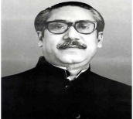
পরিচিতি
শিক্ষক পরিচিতি
মো: মহিউদ্দিন দেওয়ান
প্রধান শিক্ষক
ভাতগ্রাম কে, আর,এস, ইন্‌স্টিটিউশন
মির্জাপুর, টাংগাইল।
মোবাইল: 01712790003
ই-মেইল: moli71.bd@gmail.com
পাঠ পরিচিতি
শ্রেণি : সপ্তম
বিষয় : বাংলা ১ম পত্র
Notes:
শিক্ষক এবং পাঠ পরিচিতি

Slide 3
শুরুতেই একটি ভিডিও দেখি.....
Notes:
ভিডিওটির প্রদর্শন এবং সংক্ষিপ্ত ২/১ টি প্রশ্নের মাধ্যমে আবেগ সৃষ্টি ও পাঠ ঘোষণা করতে হবে। প্রশ্ন যেমন- ‘এবারের সংগ্রাম, স্বাধীনতার সংগ্রাম’-কার বজ্রকন্ঠের আহ্বান?

Slide 4
পাঠ ঘোষণা
Notes:
পাঠ ঘোষণা

Slide 5
শিখনফল
এ পাঠ শেষে শিক্ষার্থীরা ...............
১। কবি পরিচিতি উল্লেখ করতে পারবে।
২। শুদ্ধ উচ্চারণে কবিতাটি আবৃত্তি করতে পারবে।
৩। নতুন শব্দগুলো বাক্যে প্রয়োগ করতে পারবে।
৪। বঙ্গবন্ধু ও মুক্তিযুদ্ধের চেতনায় শিক্ষার্থীরা নিজেদেরকে
উদ্বুদ্ধ করতে পারবে।
Notes:
এই স্লাইডের মাধ্যমে শিক্ষার্থীর কী শিখনফল অর্জিত হবে তা জানা যাবে। প্রয়োজনে হাইড করে রাখা যেতে পারে।

Slide 6
জন্ম
১৯২৪ খ্রিস্টাব্দে পাবনা জেলার ফরিদপুর উপজেলার গোপালনগর গ্রামে
কর্ম জীবন
গীতিকার- আগামীকাল(১৯৮৩),
অর্পিতা (১৯৮৩), সূর্য্যস্বাক্ষী(১৯৮১)।
রচিত গান
‘কফি হাউজের সেই আড্ডাটা', ’মঙ্গল দ্বীপ জেলে’, ‘ও পলাশ ও শিমুল’, ‘শোন একটি মুজিবরের থেকে’, ‘মাগো ভাবনা কেন’ ইত্যাদি।
মৃত্যু
১৯৮৬ খ্রিস্টাব্দে কলকাতায় মৃত্যুবরণ করেন।
রাষ্ট্রীয় অতিথি
১৯৭২ সালে বঙ্গবন্ধুর আমন্ত্রণে বাংলাদেশে এসেছিলেন
সন্মাননা
মুক্তিযুদ্ধে অবদানের জন্য ২০১২ সালে ‘মুক্তিযুদ্ধ মৈত্রি সন্মাননা’ প্রাপ্ত হন।
কবি পরিচিতি
Notes:
এই স্লাইডের মাধ্যমে কবির সংক্ষিপ্ত পরিচয় শিক্ষার্থীরা জানতে পারবে।

Slide 7
সরব পাঠ
আদর্শ পাঠ
Notes:
শিক্ষক কবিতাটি শুদ্ধ উচ্চারণে আবৃত্তি করবেন এবং শিক্ষার্থীরাও আবৃত্তি করবে।

Slide 8
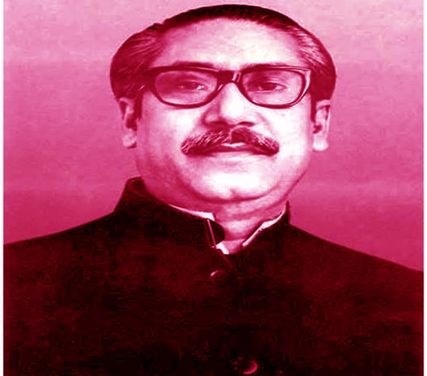
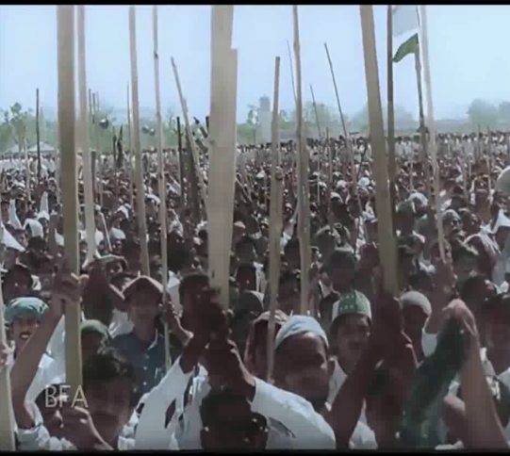
শব্দার্থ
একজন মুজিব। জাতির পিতা বঙ্গবন্ধু শেখ মুজিবুর রহমান ছিলেন স্বাধীনতাকামী বাঙালি জাতির আশা-ভরসার একক আশ্রয়স্থল।
একটি মুজিবর =
একাত্তরে বঙ্গবন্ধুর বজ্রকন্ঠে স্বাধীনতা আহ্বানের মধ্য দিয়ে লক্ষ বাঙালির মিলিত কন্ঠস্বর স্বাধীনতার জন্য গর্জে উঠেছিল।
লক্ষ মুজিবরের কন্ঠস্বরের ধ্বনি =
Notes:
কঠিন শব্দের অর্থগুলো জানতে পারবে ও বাক্য গঠন করতে পারবে।

Slide 9
শব্দার্থ
পাকিস্থান বিরোধী সকল সংগ্রাম-আন্দোলনে ‘জয় বাংলা’ স্লোগানেই প্রকম্পিত হতো সারা দেশ।
জয় বাংলা বলতে… ভাব=
‘বাংলাদেশ’ শিরোনামের প্রথম কবিতাটি জাতীয় কবি কাজী নজরুল ইসলামের লেখা।মহান মুক্তিযুদ্ধে তার উদ্দীপনামূলক লেখাগুলো ছিলো অন্তহীন প্রেরণার উৎস।
নজরুলের ‘বাংলাদেশ’=
Notes:
কঠিন শব্দের অর্থগুলো জানতে পারবে ও বাক্য গঠন করতে পারবে।

Slide 10
একক কাজ
‘মুজিবর’, ‘জয় বাংলা’, ‘ধ্বনি’, ‘বাংলাদেশ’- প্রতিটি শব্দ দিয়ে ২টি করে বাক্য গঠন কর।
Notes:
একক কাজ উল্লেখিত শব্দগুলো দিয়ে বাক্য গঠন করবে।

Slide 11
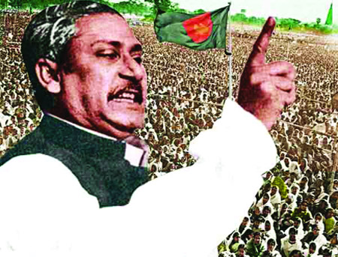
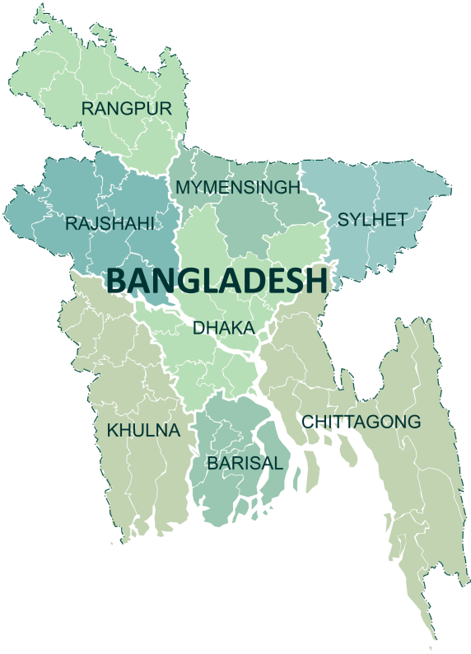
ছবিগুলো লক্ষ কর ...
শোন একটি মুজিবরের থেকে
লক্ষ মুজিবরের কণ্ঠস্বরের ধ্বনি-প্রতিধ্বনি
আকাশে বাতাসে ওঠে রণি
বাংলাদেশ, আমার বাংলাদেশ।।
Notes:
ছবি দেখিয়ে কবিতা আবৃত্তি এবং পাঠ বিশ্লেষণ

Slide 12
সেই সবুজের বুক চেরা মেঠোপথে
আবার যে যাব ফিরে, আমার
হারানো বাংলাকে আবার তো ফিরে পাব
Notes:
ছবি দেখিয়ে কবিতা আবৃত্তি এবং পাঠ বিশ্লেষণ

Slide 13
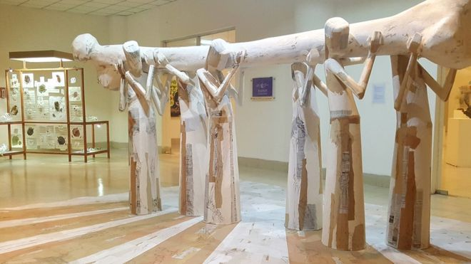
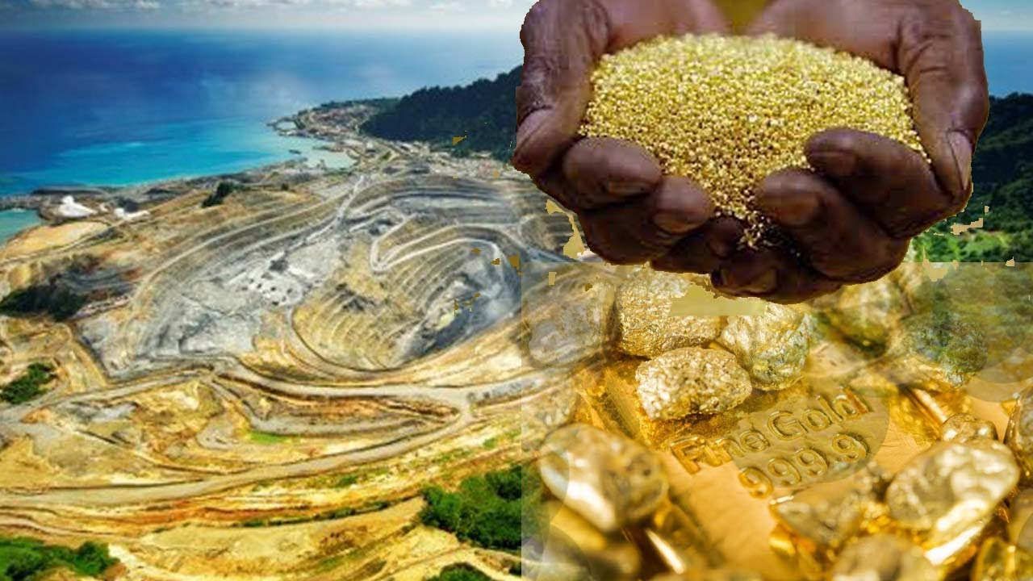
শিল্পে-কাব্যে কোথায় আছে
হায়রে এমন সোনার খনি।।
Notes:
ছবি দেখিয়ে কবিতা আবৃত্তি এবং পাঠ বিশ্লেষণ

Slide 14
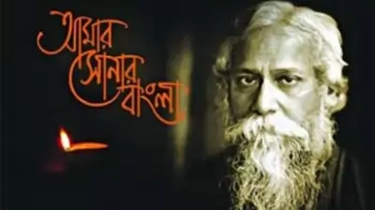
বিশ্বকবির ‘সোনার বাংলা’
নজরুলের ‘বাংলাদেশ’
Notes:
ছবি দেখিয়ে কবিতা আবৃত্তি এবং পাঠ বিশ্লেষণ

Slide 15
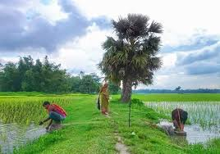
জীবনানন্দের ‘রূপসী বাংলা’
রূপের যে তার নেই কো শেষ, বাংলাদেশ।
Notes:
ছবি দেখিয়ে কবিতা আবৃত্তি এবং পাঠ বিশ্লেষণ

Slide 16
জোড়ায় কাজ
শিল্পী, গীতিকার ও সুরকারের নাম উল্লেখসহ ১৯৭১ সালে স্বাধীন বাংলা বেতার কেন্দ্র হতে প্রচারিত উদ্দীপনামূলক গানগুলোর একটি তালিকা তৈরি কর।
Notes:
জোড়ায় কাজ

Slide 17
‘জয় বাংলা’ বলতে মনরে আমার
এখনো কেন ভাব, আমার
হারানো বাংলাকে আবার তো ফিরে পাব
Notes:
ছবি দেখিয়ে কবিতা আবৃত্তি এবং পাঠ বিশ্লেষণ

Slide 18
অন্ধকারে পুব আকাশে
উঠবে আবার দিনমণি।।
Notes:
ছবি দেখিয়ে কবিতা আবৃত্তি এবং পাঠ বিশ্লেষণ

Slide 19
দলগত কাজ
বঙ্গবন্ধুর জীবন ও কর্ম অবলম্বনে দেয়াল পত্রিকা প্রকাশ কর।
Notes:
শিক্ষার্থীদের দলে ভাগ করে দিয়ে কাজটি সম্পন্ন করতে হবে

Slide 20
মূল্যায়ন
১। গৌরীপ্রসন্ন মজুমদার কত সালে জন্মগ্রহণ করেন?
উত্তরঃ
২। কার ডাকে বাংলার সাধারণ মানুষ যুদ্ধে ঝাঁপিয়ে পড়ে?
উত্তরঃ
৩। কোন ক্ষেত্রে শ্রেষ্ঠত্বের জন্য বাংলাকে ‘সোনার খনি’ বলা হয়েছে?
উত্তরঃ
৪। কত সালে গৌরীপ্রসন্ন মজুমদারকে ‘মুক্তিযুদ্ধ মৈত্রী সম্মাননা’ জানানো হয়?
উত্তরঃ
বঙ্গবন্ধু শেখ মুজিবুর রহমান
২০১২ সালে
১৯২৪ সালে
শিল্প-কাব্যে
Notes:
প্রশ্নগুলো করে শিক্ষার্থীদের মূল্যায়ন করা যেতে পারে

Slide 21
বাড়ির কাজ
‘‘জাতির পিতা বঙ্গবন্ধু শেখ মুজিবুর রহমান ছিলেন স্বাধীনতাকামী বাঙালি জাতির আশা-ভরসার একক আশ্রয়স্থল’’- উক্তিটি বিশ্লেষণ কর।

Slide 22
সবাইকে ধন্যবাদ

